Slide 1
大腿膝窩動脈疾患に対するパクリタキセル被覆バルーンに関する試験
・アメリカ/ヨーロッパの54 施設で実施した単盲検無作為化試験
・中等度/重度(ラザフォード)の間欠性跛行または安静時の虚血性疼痛を有し，造影上アテローム性病変を認める患者 476 例をパクリタキセル被覆バルーンにより血管形成術を行う群と標準的バルーンにより血管形成術を行う群に 2：1 の割合で割付け
・主要有効性評価項目は12 ヵ月の時点での標的血管の開存（再狭窄が存在しないこと，および標的血管の血行再建を必要としないことと定義）
・主要安全性エンドポイントは，周術期全死因死亡，12 ヵ月の時点で患肢関連死亡（I.e患肢に関連する内科的合併症による死亡），下肢切断，再介入がないことの複合とされた

Slide 2
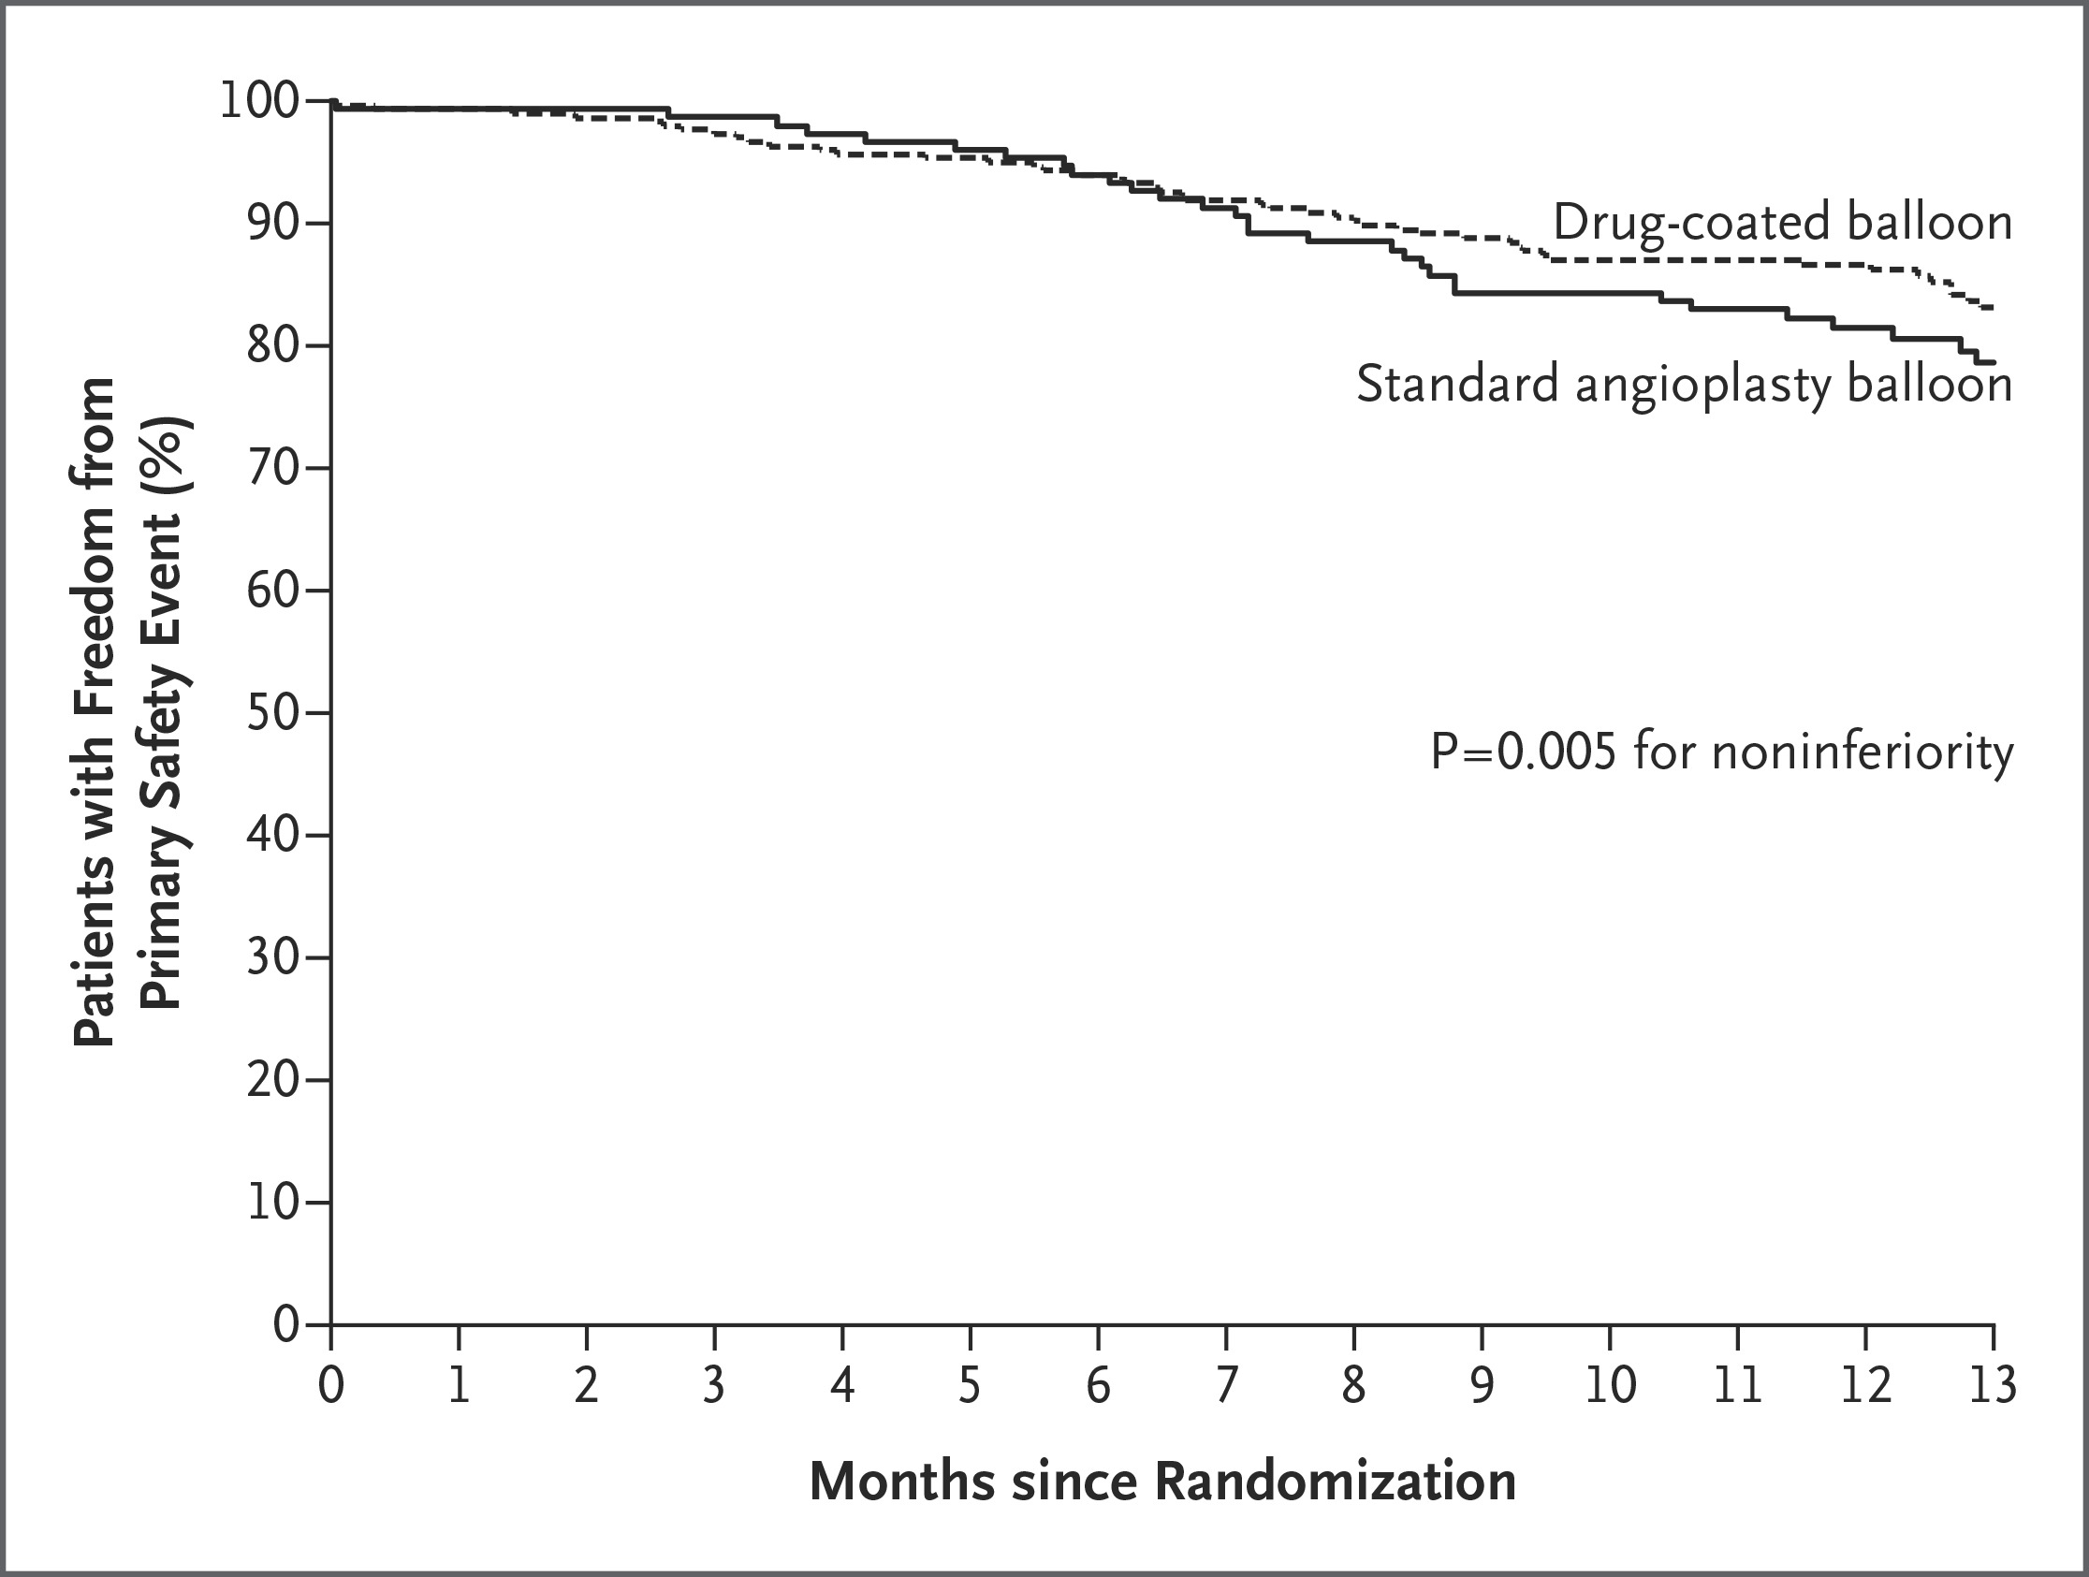
・両群の患者背景はマッチしており，42.9%が糖尿病，34.7%が現在喫煙者であった．
・12 ヵ月の時点で，血管形成術に薬剤被覆バルーンを用いた患者の標的血管主要開存率は，バルーンを用いた患者と比較して有意差をもって優れていた（65.2% 対 52.6%，P＝0.02）
・主要安全性イベントが発生しなかった患者の割合は，薬剤被覆バルーン群 83.9%，標準的バルーン群 79.0%であった（P＝0.005と非劣勢、DCBで安全性が高いとの結果）
・機能的転帰，死亡率，下肢切断率，血栓症発生率，再介入率に群間で有意差は認められなかった．
⇒内服薬に関する記載なし
POBA<DCB？ ステントの位置づけは？

Slide 3
ワルファリン継続で肺塞栓症の再発抑制
（PADIS-PE試験）
・特発性の初発肺塞栓症に対する至適なワルファリンの投与期間は不明
・PE発症後6ヶ月後よりさらに18ヶ月ワルファリン/プラセボを投与することの有効性・安全性に関する調査
・フランスの14施設で2007年7月から2014年9月まで、年齢18歳以上、静脈血栓塞栓症のリスク因子がないにもかかわらず症候性の肺塞栓症を発症し、ビタミンK拮抗薬（INR目標値：2.0～3.0）による6ヵ月間の初期治療を受けた患者371名を対象
・主要評価項目はランダム化後18ヵ月時の静脈血栓塞栓症の再発および大出血の複合エンドポイントであり、副次評価項目は42ヵ月時（治療終了後24ヵ月時）の複合エンドポイント(全死亡、大出血)であった。

Slide 4
・18ヵ月の治療期間中の主要評価項目は、ワルファリン群が3.3％（6/184名)であり、プラセボ群の13.5％（25/187名）に比べ、相対リスクが78％低減した（HR：0.22、95％CI：0.09～0.55、p＝0.001）
・静脈血栓塞栓症の再発率は、ワルファリン群が1.7％（3例、1.1/100人年）、プラセボ群は13.5％（25例、10.6/100人年）とワルファリン群で良好であった（HR：0.15、95％CI：0.05～0.43、p＜0.001：左上図）
・大出血はそれぞれ2.2％（4例）、0.5％（1例）であり、両群間に有意差を認めなかった（HR:3.96、95%CI:0.44～35.89、p＝0.22：右上図）
・42ヶ月後の副次評価項目に関してはワルファリン群が20.8％(33名)、プラセボ群は13.5％(42名)であり、両群間に有意差を認めなかった（HR:0.75、95%CI:0.4７～1.18)
⇒18ヶ月の治療延長期間中はワルファリン群で出血性合併症含め主要評価項目改善認めるも、その後2年間の無治療後の42ヶ月時点で有意差なし；ワルファリン治療は継続した方がよさそう？

Slide 5
MI後1年内のICD挿入で死亡減
・MI後40日以内にICD挿入は推奨されない、しかし40日を超えても適用はすすまない
・米国の高齢者向け医療保険であるメディケア加入者を対象とする後ろ向き観察研究
・MI後1年以内にICDを植え込んだ場合と植え込まなかった場合での2年後の死亡率を追跡調査
・対象は2007年1月2日～2010年9月30日に米国内の441病院で治療を受けた心筋梗塞患者のうち、65歳以上かつEFが35％以下だった1万318人とされた

Slide 6
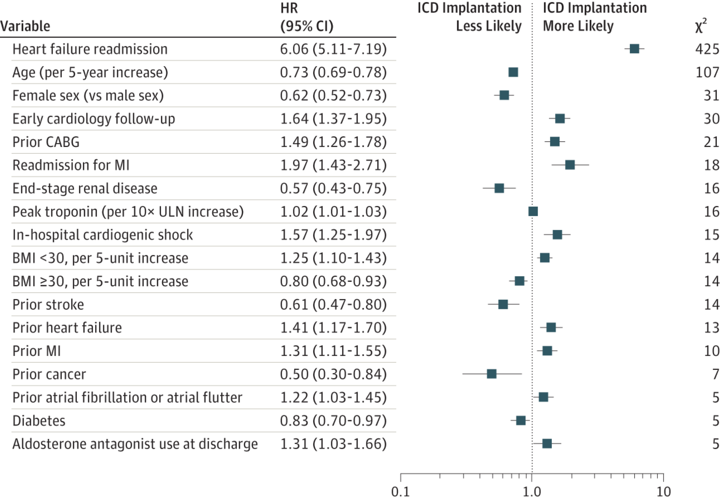
・1万318人の1年間の累積ICD適用率は8.1％、植え込みまでの日数の中央値は137日
・対象は説明済み、患者背景の違いは…（左図および次のスライド）
・ICD適用群（785人）とICD非適用群（9533人）の2年死亡率を比較したところ、ICD適用群で有意に低いことが判明。
⇒100人・年当たりの死亡率はICD適用群が15.3、ICD非適用群では26.4だった。ベースラインの患者特性、血行再建術の有無、退院後のMIの有無、心不全での再入院などで調整した死亡のハザード比は、0.64（0.53-0.78）になった。
・サブグループ解析も行ったが、ICDの利益は一貫して認められた。

Slide 7
・ICD非適用群と比べてICD適用群では、
①冠動脈バイパス術（CABG）の施行歴を持つ人が多かった
②血清トロポニンピーク値が高かった（正常域上限の51倍と85倍）③院内で心原性ショックを起こした患者が多かった（8％と13％）
④退院後2週間以内に心臓専門医の追跡評価を受けていた人が多かった（20％と30％）

Slide 8
・1万318人の1年間の累積ICD適用率は8.1％、植え込みまでの日数の中央値は137日
・対象は説明済み、患者背景の違いは…（左図および次のスライド）
・ICD適用群（785人）とICD非適用群（9533人）の2年死亡率を比較したところ、ICD適用群で有意に低い
⇒100人・年当たりの死亡率はICD適用群が15.3、ICD非適用群では26.4だった。ベースラインの患者特性、血行再建術の有無、退院後のMIの有無、心不全での再入院などで調整した死亡のハザード比は、0.64（0.53-0.78）であった。
・サブグループ解析も行ったが、ICDの利益は一貫して認められた。
※挿入の経緯や死亡に関する図はなし
※ICDは高齢、女性、透析、癌等で挿入されにくくなっている

Slide 9
胸痛検査のCCTA、MPIと転帰同等
・主要評価項目は血行再建に至らない１年以内のCAGの施行
・副次評価項目は入院後滞在期間、医療資源の使用等（薬剤、imaging、再入院や外来受診料）
・安全性の評価項目は死亡、主要心血管イベントの発症、被爆量
・患者は平均57歳、63％が女性、1年後のフォローが行えたのは最終的にCCTA群は190名、MPI群は191名となった。
・冠動脈CT血管造影法（CCTA）の使用が拡大しているが、中長期の前向データは乏しい。
・急性胸痛患者にCCTAまたは従来の負荷心筋血流シンチグラフィ（MPI）を割り付け、1年以内のCAG他のアウトカムを比較する単施設RCTを行った（n=400）

Slide 10
・CCTA群の30名(15%)とMPI群の32名(16％)が1年以内にCAGを受けた
・そのうち15名(7.5%)と20名(10％)は血行再建を必要としなかった（有意差なし）
・平均滞在期間はCCTA群で28.9時間、MPI群で30.4時間であった（有意差なし）
・死亡はCCTA群0.5% VS MPI群3% P=0.12(有意差なし)であった、非致命的な心血管イベント発症もCCTA群4.5％ VS MPI群4.5％、再入院43％ VS 49%、救急外来受診63％ VS 58%、循環器外来受診23% VS 21%と有意差を認めなかった
・被爆量に関してはCCTA群24msV VS MPI群29mSV P<0.001と有意差を認めた

Slide 11
ダビガトラン中和のための イダルシズマブ
・ビタミン K 拮抗薬以外の経口抗凝固薬に対する特異的中和薬はない．
・抗体フラグメントであるイダルシズマブ（idarucizumab）は，ダビガトランの抗凝固作用を中和するために開発された．
・前向きコホート試験において，重篤な出血を起こした患者（A 群）と緊急手術・インターベンションを要した患者（B 群）を対象に，イダルシズマブ 5 g 静注療法の安全性と，ダビガトランの抗凝固作用に対する中和能を検討した．
・主要評価項目はイダルシズマブ投与後 4 時間以内のダビガトランの抗凝固作用に対する最大中和率とし，中央検査室で測定された希釈トロンビン時間またはエカリン凝固時間により判定した．
・主要な副次的評価項目は凝固能の回復とした．

Slide 12
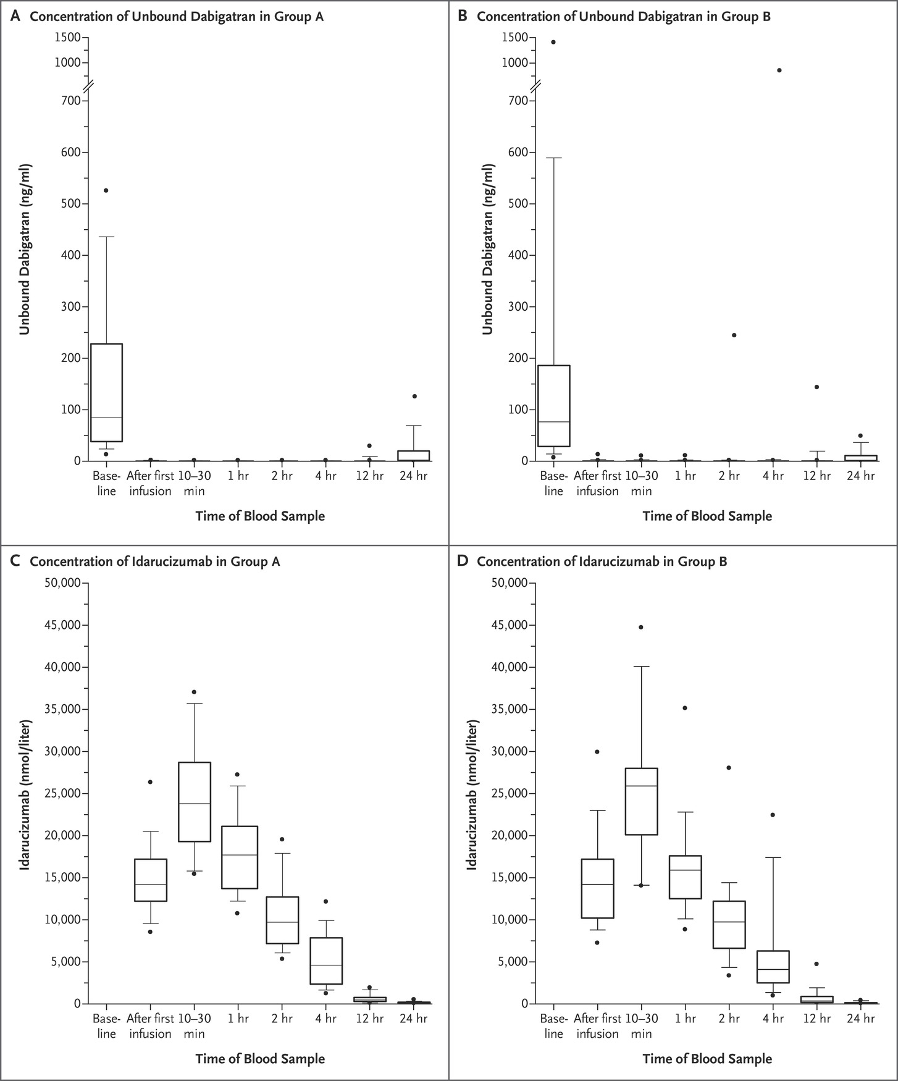
A DTT
B DTT
非結合ダビガトラン濃度
イダルシズマブ血中濃度
A ECT
B ECT
Figure 2 Time Courses of Plasma Concentrations of Unbound Dabigatran and Idarucizumab before and after the Administration of Idarucizumab.
Figure 1 Time Course of the Dilute Thrombin Time and Ecarin Clotting Time before and after the Administration of Idarucizumab.
・イダルシズマブの投与を受けた 90 例（A 群 51 例，B 群 39 例）を対象．
・イダルシズマブにより，患者の 88～98%において凝固能が正常化し，この効果は数分以内に現れた．（左上スライドFigure1：投与後グループA・BのDTT/ECTが速やかに短縮）
・24 時間の時点で非結合ダビガトランの濃度は，患者の 79%で 20 ng/mL 未満であった．(右上スライドFigure2：上段非結合ダビガトラン濃度)
・抗凝固薬を再開していなかった 1 例で，イダルシズマブ投与後 72 時間以内に血栓イベントが 1 件発生した.

